Slide 1

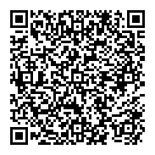
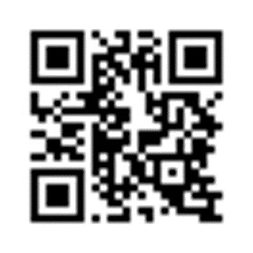


202６年７月 月報
有明バイブルチャーチ
牧師：ロバート・ケイラー
〒８６４-００２６ 熊本県荒尾市牛水４８１－１
TEL: ０９６８-６２-５８７０ FAX: ０９６８-６２-５８７３
http://www.AriakeBC.jp mail: info＠ariakebc.jp
ﾊﾞｲﾌﾞﾙﾋﾞﾀﾐﾝ：biblevitamin@ariakebc.jp

Slide 2



スケジュール
Sun | Mon | Tue | Wed | Thu | Fri | Sat
 |  |  | １ 祈り会 | ２ | ３ 早天祈り | ４ ワーシップ セミナー 14時 (HC熊本)
５ 礼拝ゲスト： ルア・ワーシップ 15:00～ ワーシップライブ | ６ | ７ | ８ 祈り会 休み | ９ | １０ 早天祈り | １１
１２ 聖餐式 | １３ | １４ | １５ 祈り会 | １６ | １７ 早天祈り | １８
１９ 講師：金子道仁師 14時： 国政活動報告会 | ２０ | ２１ | ２２ 祈り会 | ２３ | ２４ 早天祈り | ２５
２６ ゲスト： 香港宣教チーム 有明地域子ども食堂 ＆オアシスカフェ | ２７ | ２８ | ２９ 祈り会 | ３０ | ３１ 早天祈り
有明食堂
有明食堂

Slide 3

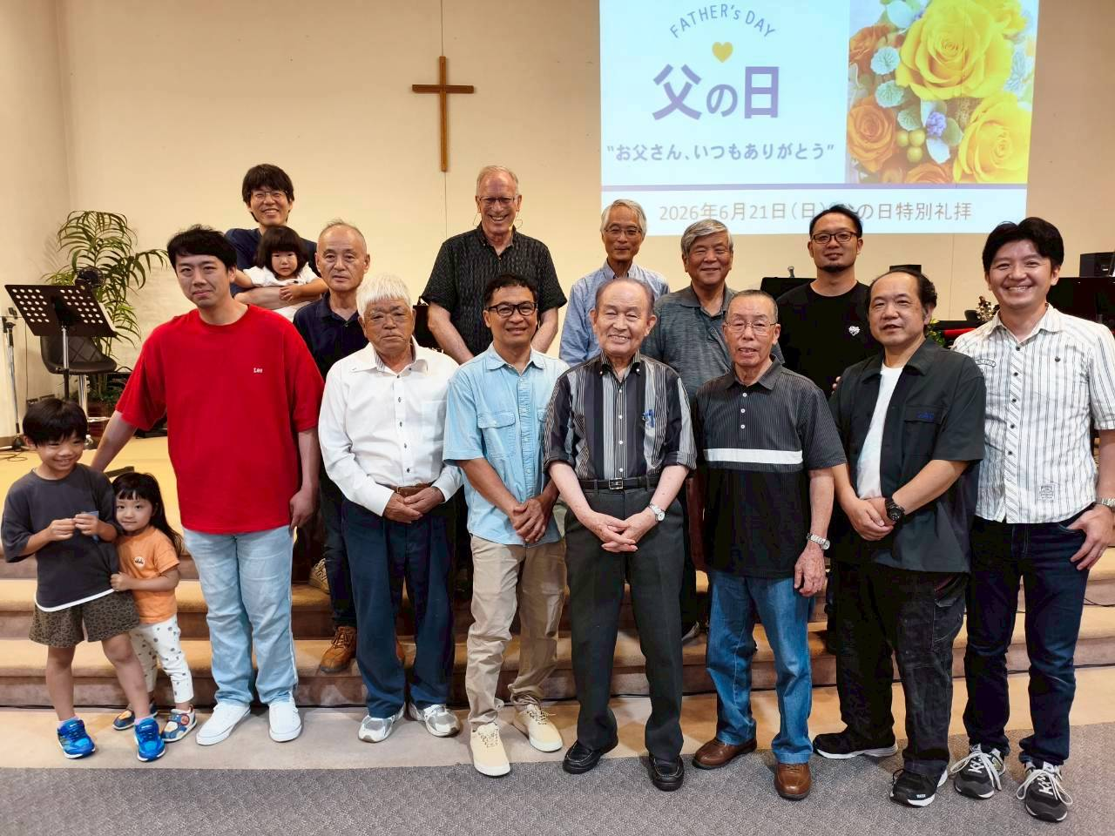
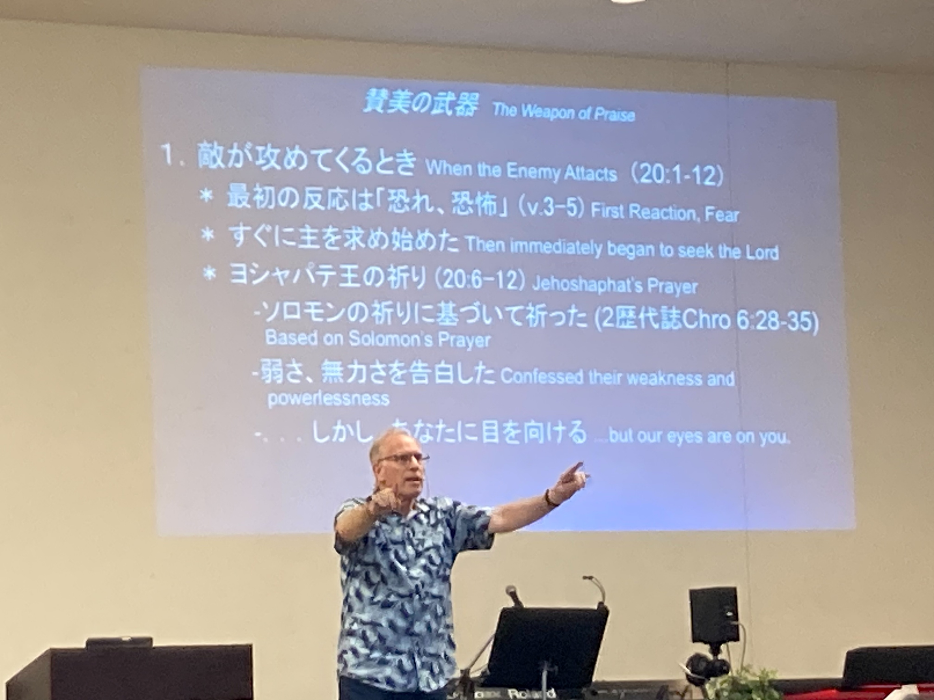
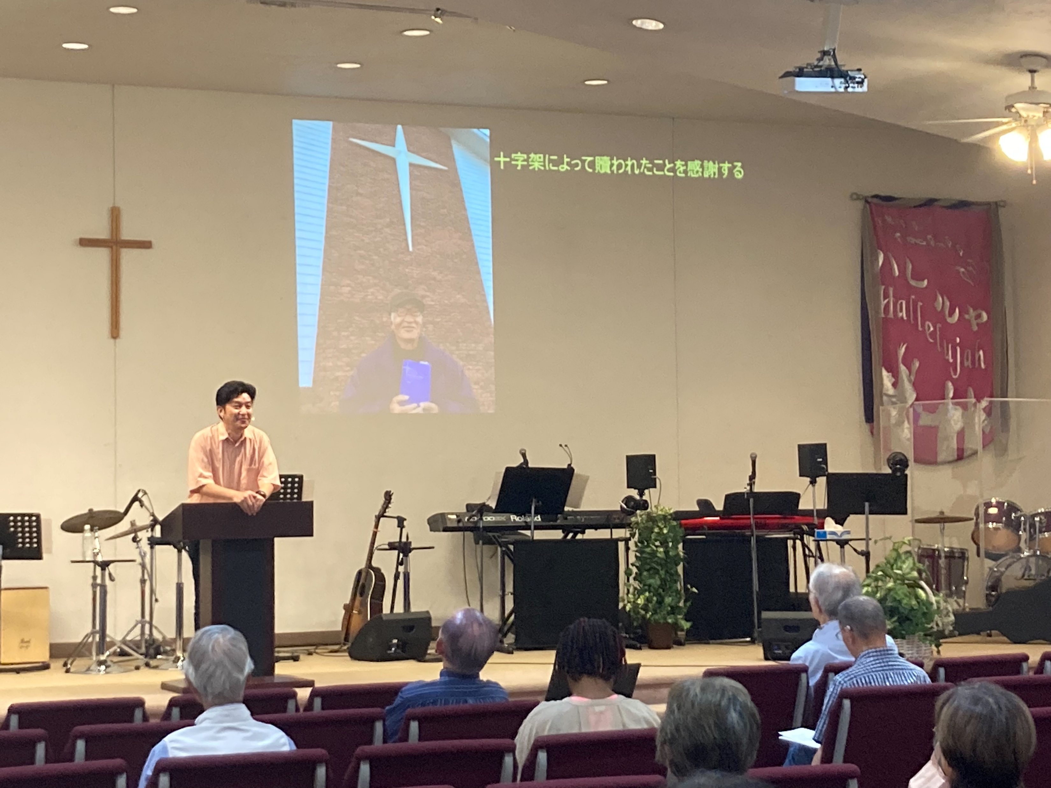
【牧師の言葉】
「 ヨナになるな！ 」
ロバート・ケイラー
なぜヨナ書は聖書に含まれているでしょうか？いくつかのことを私たちに教えてくれます。イエスもヨナのことを取り上げて、言いました。「今の時代の者たちはよこしまだ。しるしを欲しがるが、ヨナのしるしのほかには、しるしは与えられない。」（ルカ 11:29 新共同訳）。何を意味するしるしでしょうか。神のあわれみといつくしみを受け入れなければ、さばきだけ残ります。別のところで、イエスはヨナの魚の中にいた体験は自分のほうむりと復活を指しているとも言いました（マタイ１２：39‐41参照）。ヨナ書にはいくつかの主題を見ることができます。① 主なる神は主権者なる神であること。② すべての国民、民族のために神の恵みの良い知らせがあること。③ 悔い改めが神への和解と恵みの道であること。④ 神は「情け深くあわれみ深い神であり、怒るのに遅く、恵み豊かで、災いを思いなおされる方である．．．」（ヨナ書 4:2 SKY17）こと。それはイスラエルに対しても、ヨナに対しても、水夫たちに対しても、ニネベの人々に対しても、同じくあわれみと恵みの神、いつくしみの神であるのです。しかし、これはヨナにとって不都合なことでありました。ヨナの心には怒りがあり、赦すことのできない心がありました。神が敵を裁くことを求めました。それでも、神はあえてヨナを用いてニネベの人々に対してご自分のいつくしみを豊かに現し、あわれみと救いの計画を実行されました。でも、残念ならがヨナ自身はその恵みを自分のものにすることができませんでした。神の国々に対する心（あわれみ、いつくしみ）を明確に表されています。「ましてわたしは、この大きな都ニネベを惜しまないでいられるだろうか。そこには、右も左も分からない十二万人以上の人間と、数多くの家畜がいるではないか。」 ヨナはその後どうなったかは何も記録されていません。パウロはこの驚くべき神の恵み、あわれみ、いつくしみについてこのように書かれました。「しかし、あわれみ豊かな神は、私たちを愛してくださったその大きな愛のゆえに、5背きの中に死んでいた私たちを、キリストとともに生かしてくださいました。あなたがたが救われたのは恵みによるのです。」（エペソ 2:4-5 SKY17）。
私たちはヨナのようにならないように気を付けなければなりません。
バイブルプロジェクト ヨナ書をぜひご視聴ください。 右側にYouTube QRコード掲載あり
6/21 父の日特別礼拝
いつもありがとうございます！
5/31 礼拝メッセージ 6/14 礼拝メッセージ
いつも御言葉と通して、励ましをありがとうございます！

Slide 4


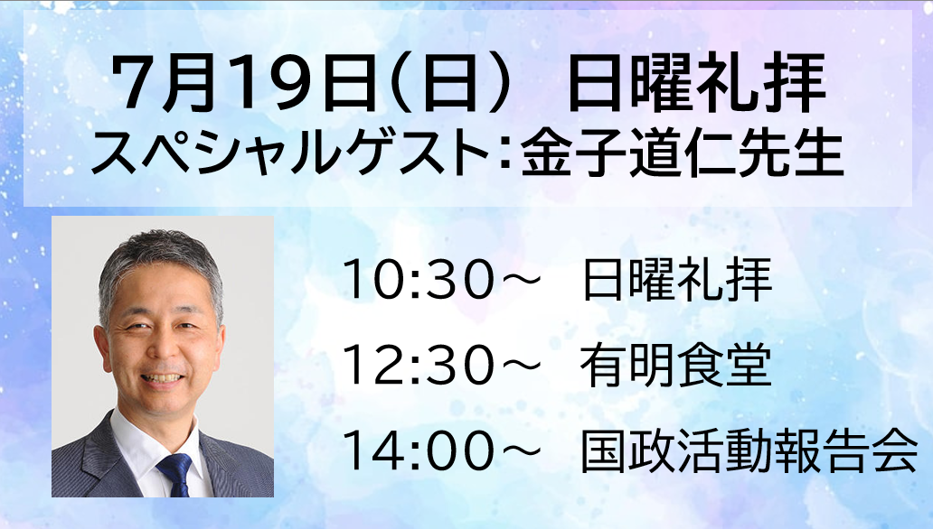


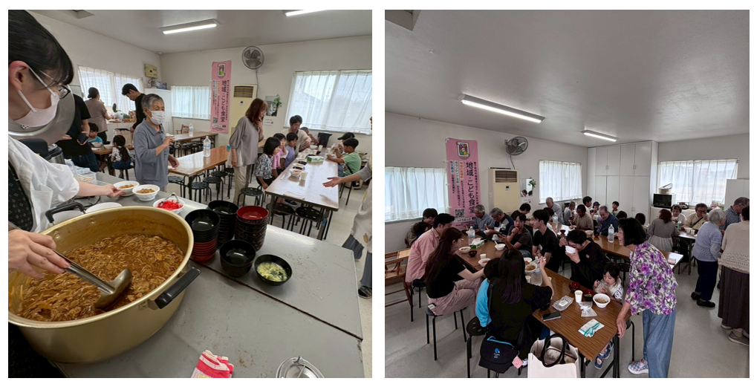
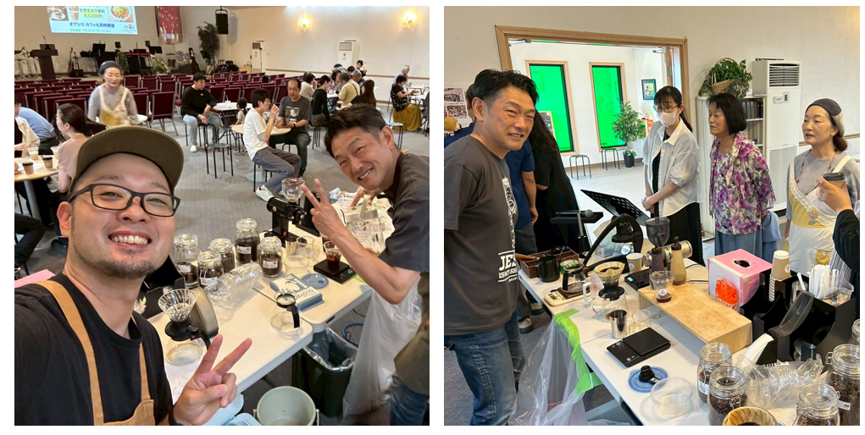
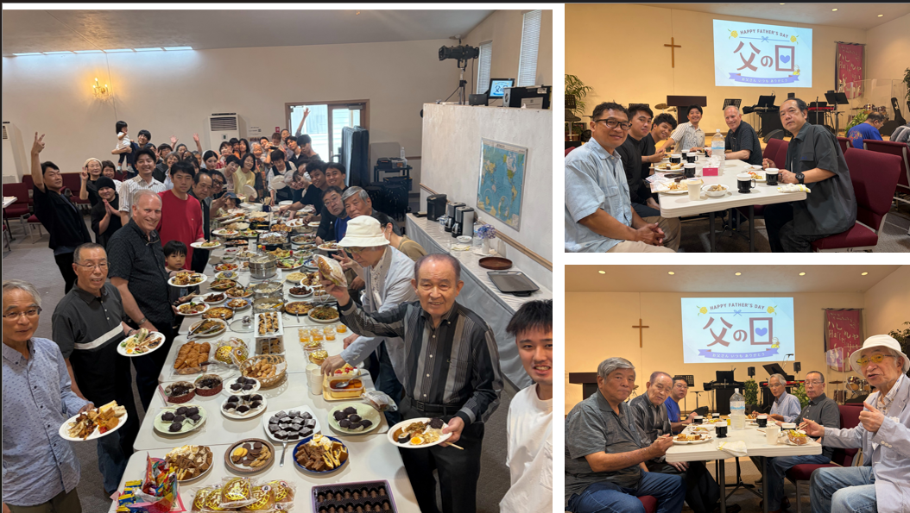
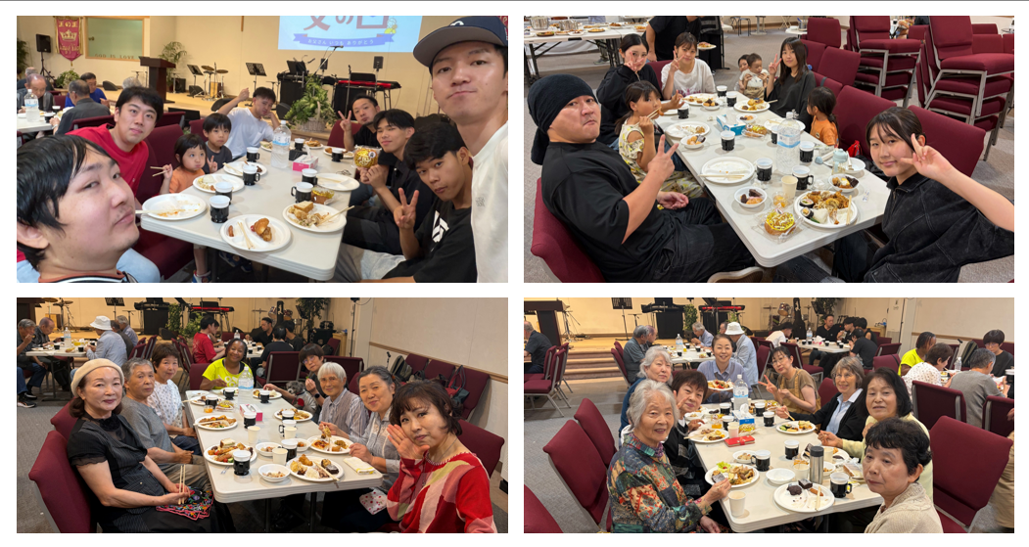
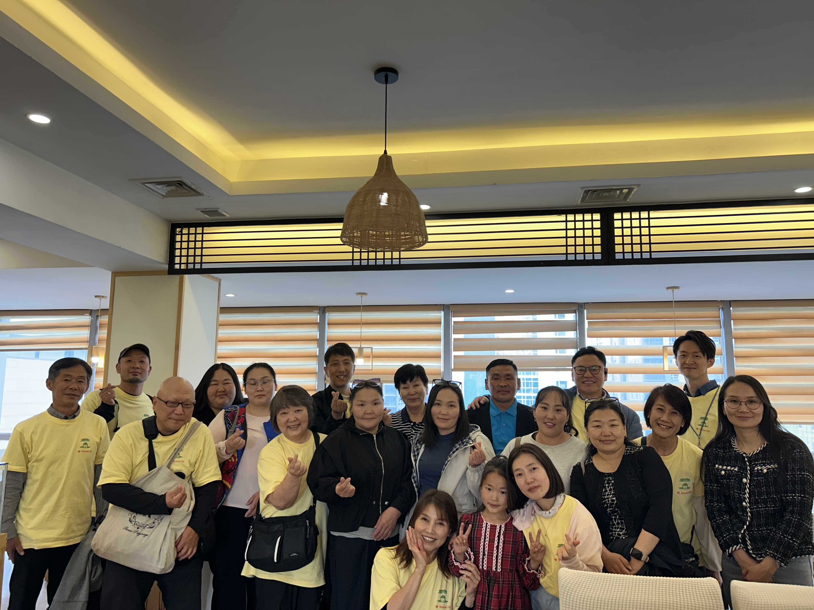
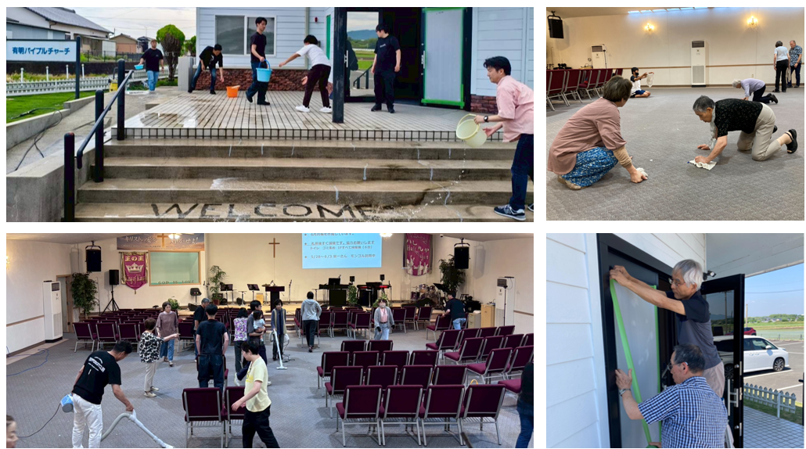
【お知らせ】
6/14 有明地域子ども食堂＆オアシスカフェの様子。今回も大盛況でした。
6/21 父の日愛餐会の様子。 お父さん、いつもありがとうございます！
5/28-6/4 栄一さんモンゴルミッショントリップ
お祈りとサポートをありがとうございます！
みんなで協力し合って、会堂を大事にしています。
皆さんのご協力感謝します！

